Slide 1
Работа в парах, как один из способов организации учебного процесса
Учитель начальных классов
МОУ «СОШ №26»
Момот О. Н.

Slide 2
Задача современного учителя
научить учиться
помочь каждому ребёнку в полной мере проявить свои способности
развить инициативу
Самостоятельность
творческие способности

Slide 3
Коллективная учеба
Учит
мыслить
Обсуждать разные варианты
взаимообучаться
Высказы
вать своё мнение

Slide 4
правила общения при работе в парах
при разговоре смотри на собеседника
тихо говори в паре
называй товарища по имени
внимательно слушай ответ товарища
дополняй
оценивай

Slide 5
Этапы работы в парах
проверка друг друга
тренировка в парах
обсуждение в парах
самостоятельная работа

Slide 6
Виды пар
Статическая пара
Динамическая пара
Вариационная пара

Slide 8
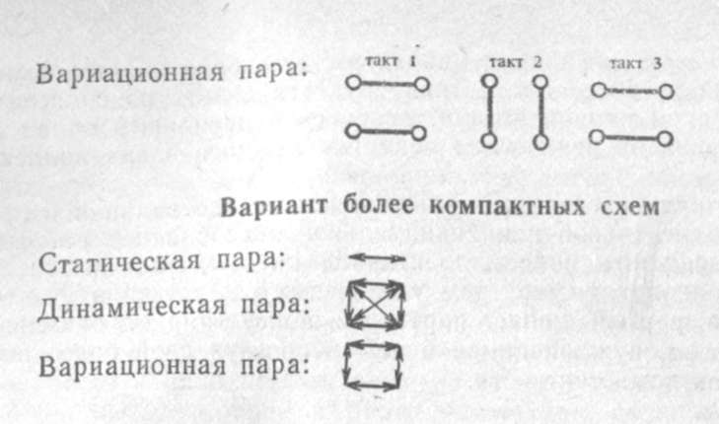

Slide 9
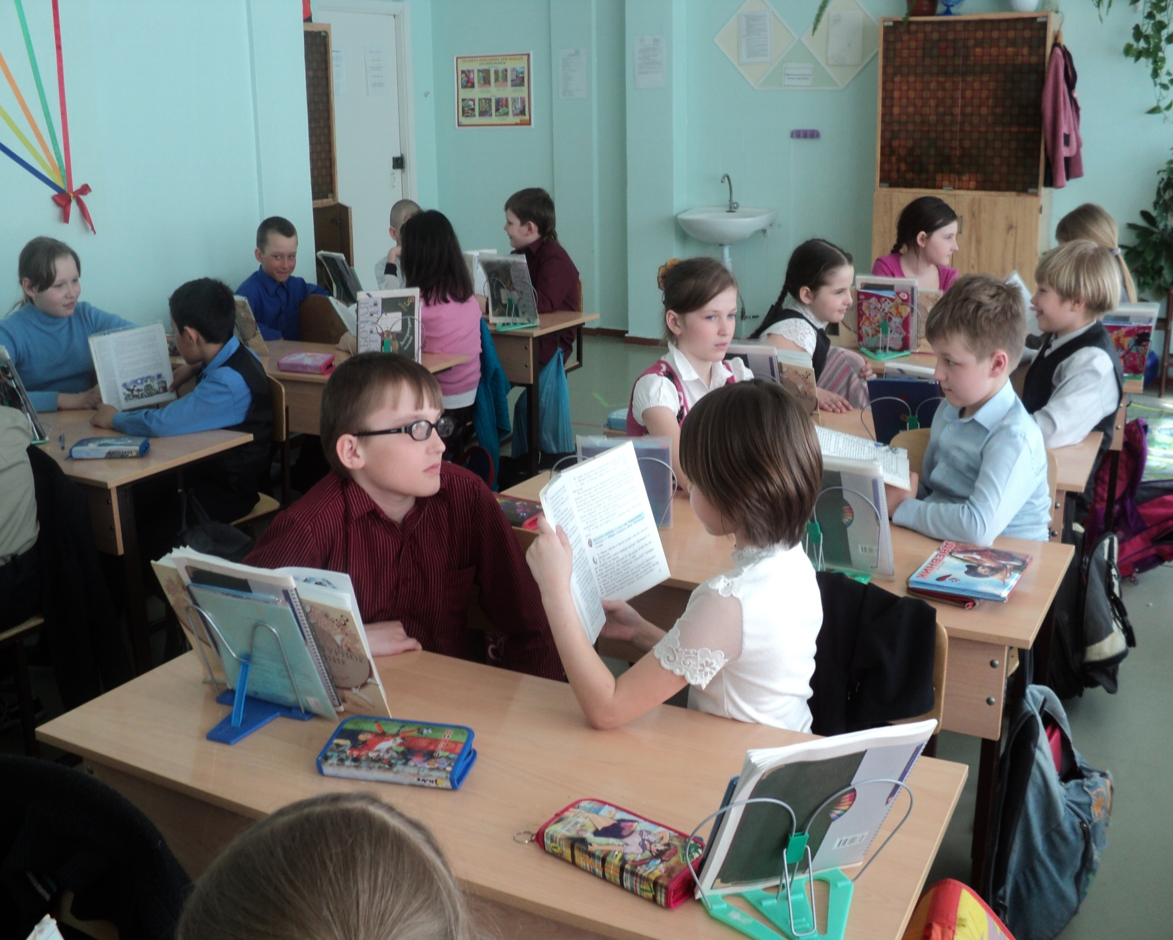

Slide 10
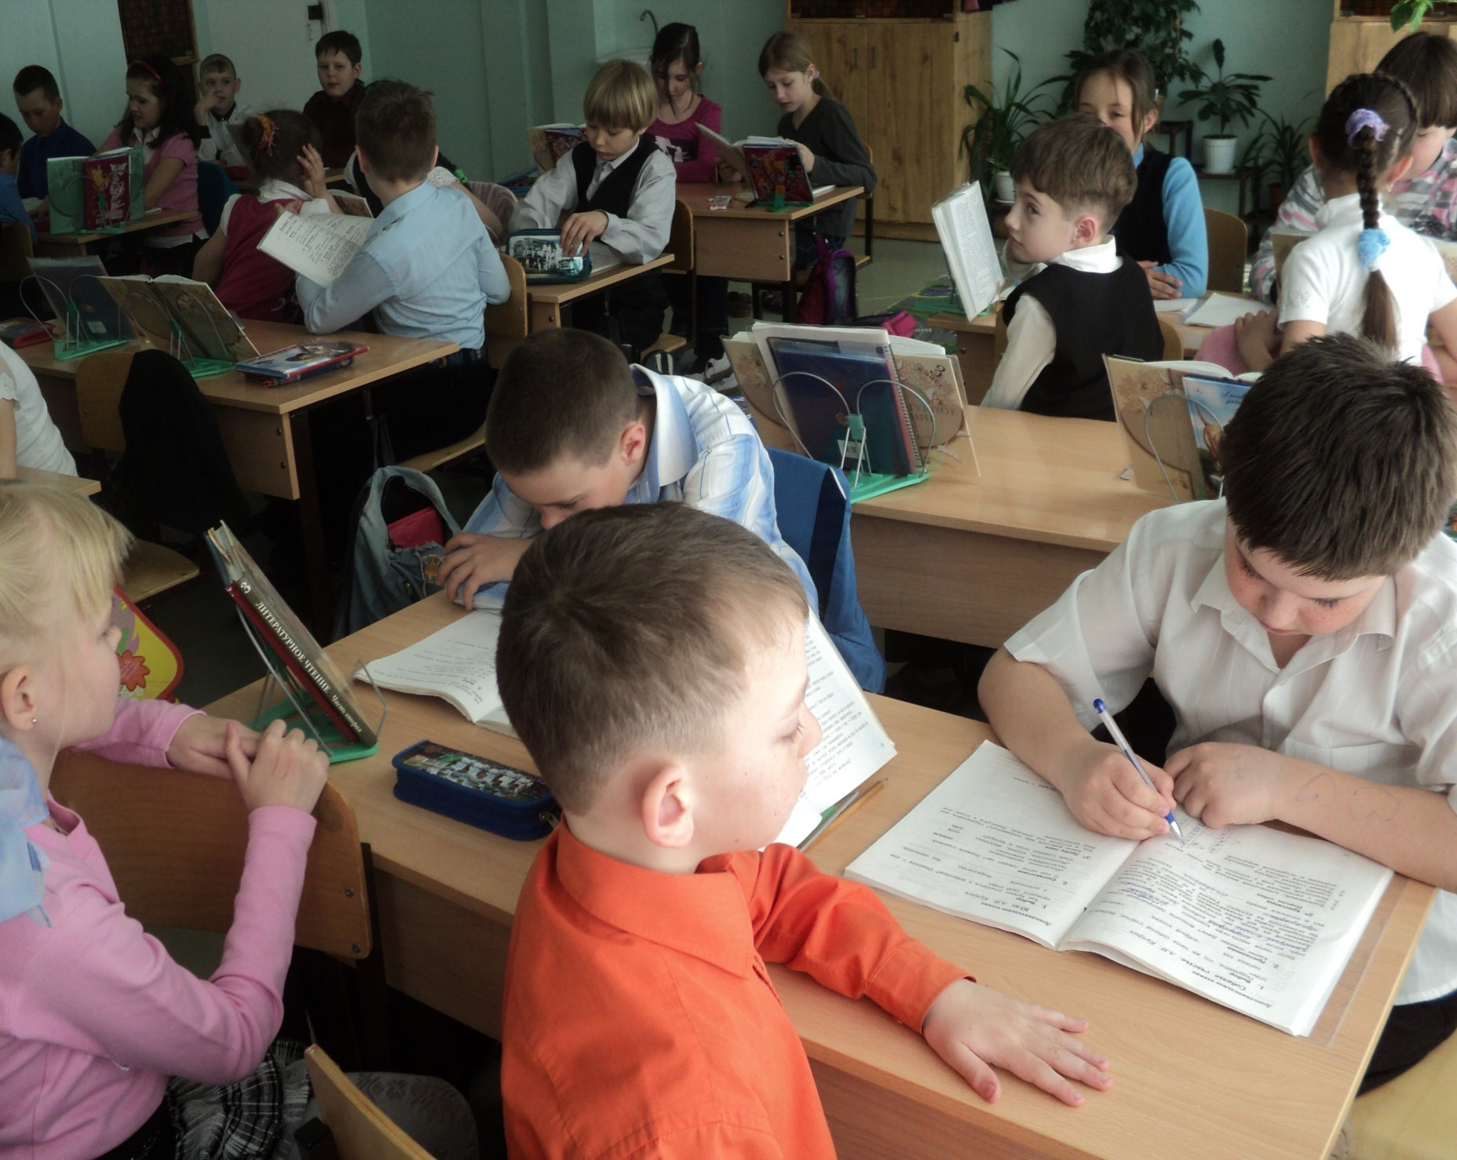

Slide 11
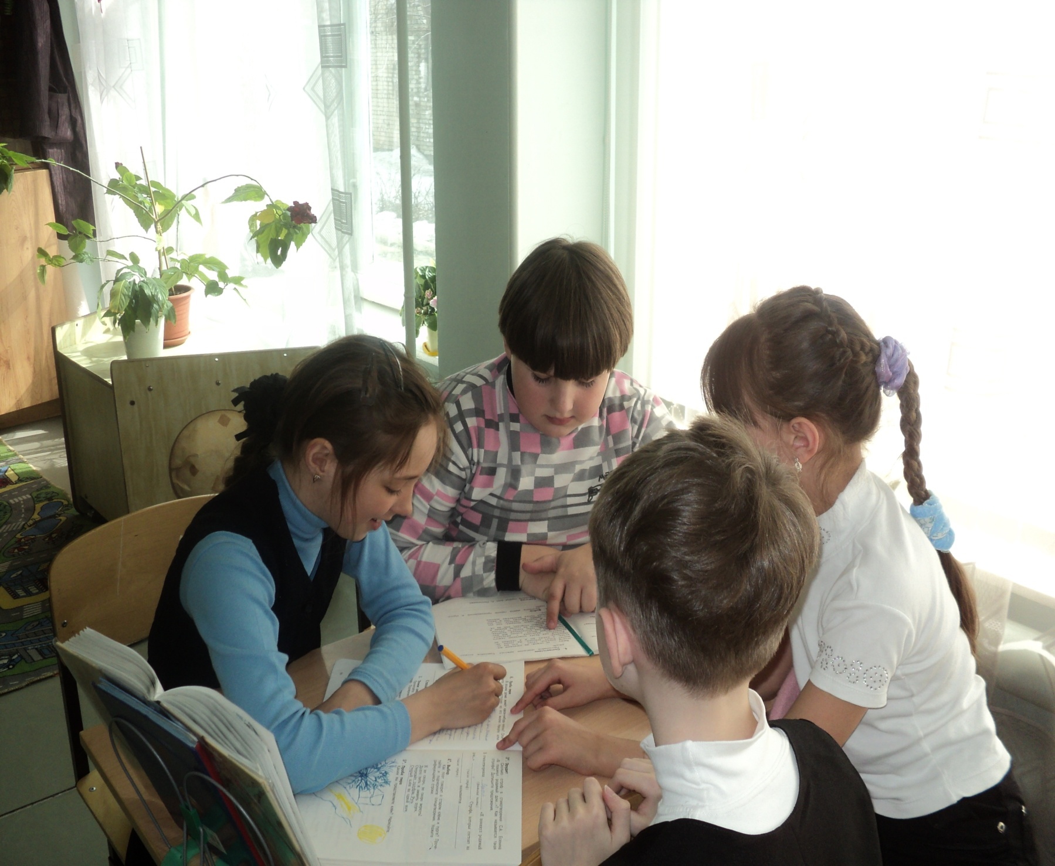

Slide 12
Роль учителя
Главное — расширить поле коллективной работы, включиться в нее, стать полноправным членом ученического коллектива. Как и все учащиеся, учитель меняет партнеров, консультирует, оказывает помощь всем, нуждающимся в ней, используя свой более высокий уровень компетентности.

